Slide 1

KARBOHIDRAT MONOSAKARIDA
Disusun oleh :
Nyoman Tri Gangga Pebriana
2114051042

Slide 2
Monosakarida
Monosakarida merupakan unit karbohidrat terkecil. Mono artinya satu dan sakarida artinya gula. Gula ini jika dilihat dari struktur molekul kimianya tersusun atas satu gugus aldehid atau satu gugus keton yang pada rantainya terikat dua atau lebih gugus hidroksil. Glukosa ada gugus aldehid dan fruktosa ada gugus keton. Kedua molekul ini memiliki 6 atom karbon dan terikat 5 atom hidroksil.
Tata nama monosakarida
Aldehid diberi awalan aldo jika :
3 C triosa : aldotriosa
4 C tetrosa : aldotetrosa
5 C pentose : aldopentose
6 C heksosa : aldoheksosa

Slide 3
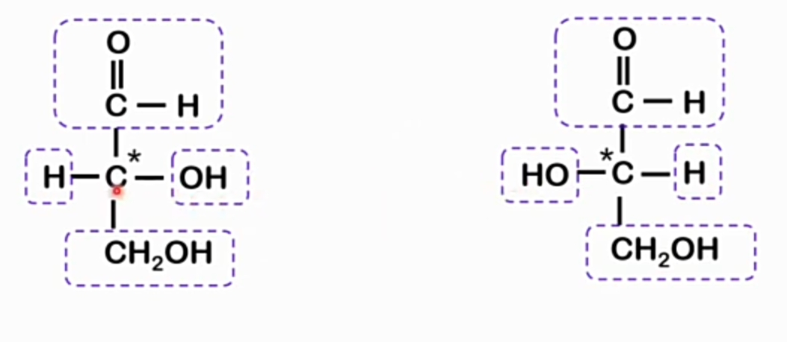
Keton diberi awalan keto jika :
3 C triosa : ketotriosa
4 C tetrosa : ketotetrosa
5 C pentose : ketopentose
6 C heksosa : ketoheksosa
Pusat asimetrik monosakarida
Monosakarida memiliki atom karbon yang mengikat empat gugus yang berbeda pada keempat tangannya atom karbon tersebut dinamakan atom karbon asimetri atau atom karbon kira.
contoh:
Atom karbon yang ditandai bintang mengikat 4 gugus berbeda yaitu aldehid, metanol, hidrogen, dan hidroksil.
Atom C ini disebut atom C asimetris atau atom C Kiral.
Beda kedua molekul ini terletak pada posisi OH, keduanya disebut dengan isomer geometri.

Slide 4
Glukosa: dinamakan atom c simetris karena pada keempat tangannya terikat 4 gugus yang b erbeda; jadi glukosa memiliki 4 atom c asimetris c paling bawah bukan c asimetris karena mengikat 2 gugus fungsi yang sama.
Fruktosa memiliki atom c asimetris: monosakarida memiliki atom asimetris maka secara fisik monosakarida memiliki sifat sebagai senyawa yang dapat memutar molarisasi cahaya dengan kata lain bersifat optik aktif.
Gliseraldehid memiliki c asimetris yang mengikat aldehid, metanol, hidrogen dan hidroksil.
D- gilseraldehida: cho mengikat hidroksil pada sebelah kanan dari gugus karbonil terjauhnya. D berasal dari kata dextro yang berarti kanan. Sedangkan molekul cho gugus oh yang berada disebelah kiri dari atom karbonilnya yang dinamakan l-gliseraldehid. L dari kata levo = kiri

Slide 5
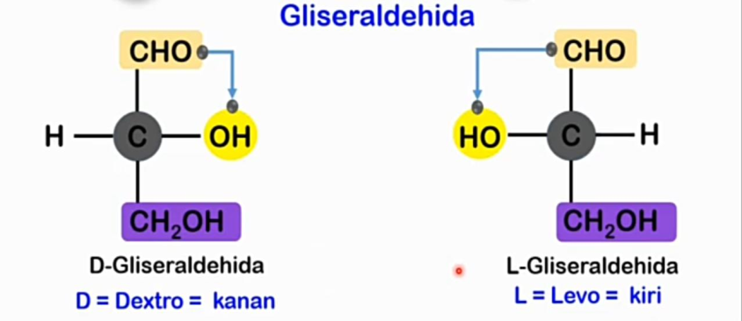
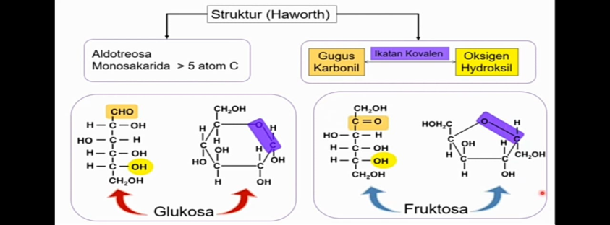
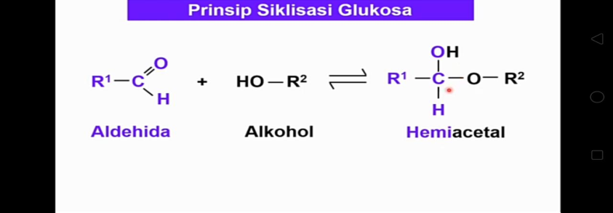
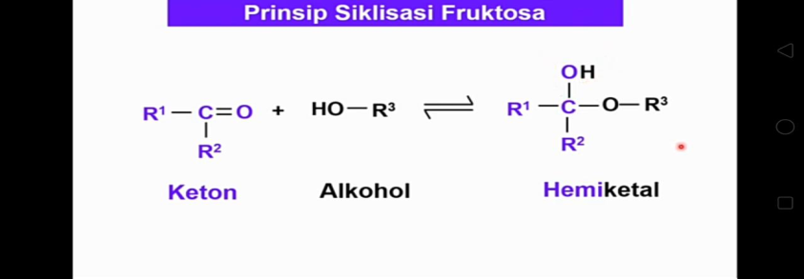
C-asimetrik sifat optik aktif
Karena monosakarida memiliki atom C asimetrik maka secara fisika monosakarida memiliki sifat sebagai senyawa yang dapat memutar polarisasi cahaya atau dengan kata lain monosakarida bersifat optik aktif
Struktur haworth
Struktur haworth disebabkan interaksi gugus karbonil dan oksigen pada hidroksil yang membentuk ikatan kovalen.
Prinsip siklisasi glukosa
Glukosa memiliki gugus aldehid dengan rantai sampinng R1 dan alkohol dengan rantai samping R2. interaksi aldehid dan alkohol akan berada pada kesetimbangan untuk membentuk hemiacetal.
Prinsip siklisasi fruktosa
Fruktosa memiliki gugus keton yang mengikat R1, R2 dan alkohol yang mengikat R3. interaksi antara keton dan alkohol membentuk hemiketal, dimana oksigen akan terikat pada karbon dan H pada alkohol akan membentuk gugus OH baru pada hemiketal.

Slide 6
THANK YOU

